Slide 1


⁸⁸Y中子俘获截面的间接测量
冯晶
中国原子能科学研究院核数据重点实验室
白光用户会
东莞
2024年8月24日

Slide 2
⁸⁸Y中子俘获截面的间接测量
合作组成员：
邱奕嘉1,2, 冯晶1*, 吴晓光1, 郑云1,林承键1, 杨磊1, 骆天鹏1, 常昶1,韩银录1 黄大湖1, 李天晓1, 郑敏1, 赵子豪1,3, 孙琪1, 吴鸿毅1, 朱意威1, 赵坤灵1,4, 孙鹏飞1, 宋金兴1. 郭明伟1, 任四禧1,5
1(中国原子能科学研究院核物理研究所 102413 北京)
2(兰州大学核科学与技术学院 730000 兰州)
3(吉林大学物理学院, 130012 吉林)
4(成都理工大学 核技术与自动化工程学院610051成都)
5湘潭大学

Slide 3
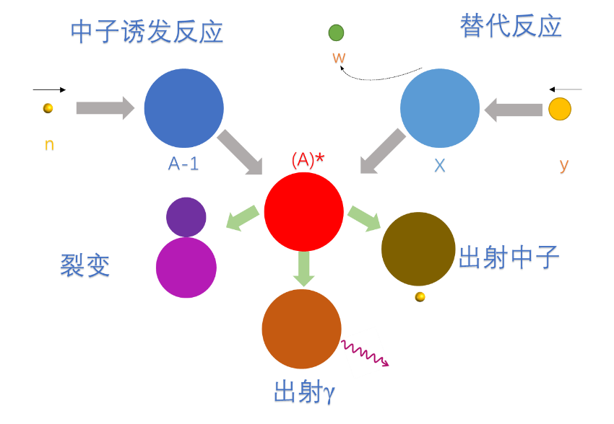
核物理间接测量方法：替代反应法
某些稳定核素发生的核反应能够与不稳定核素发生的核反应形成相同的复合核, 并通过相同的衰变道衰变。
以此通过稳定的靶来研究不稳定核素的截面。
理论计算
实验测定

Slide 4
2.替代法介绍
根据H-F理论
复合核形成与衰变的独立性
激发能与入射能量的关系
定义F因子，表征复合核自旋-宇称概率分布

Slide 5

2.替代法介绍
基本原理
上式两边同除
替代反应
待测反应
则截面为

Slide 6
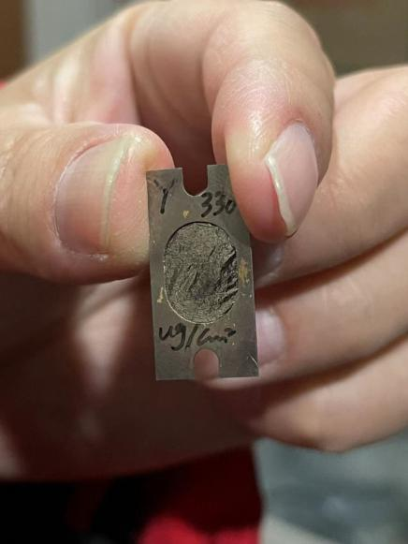
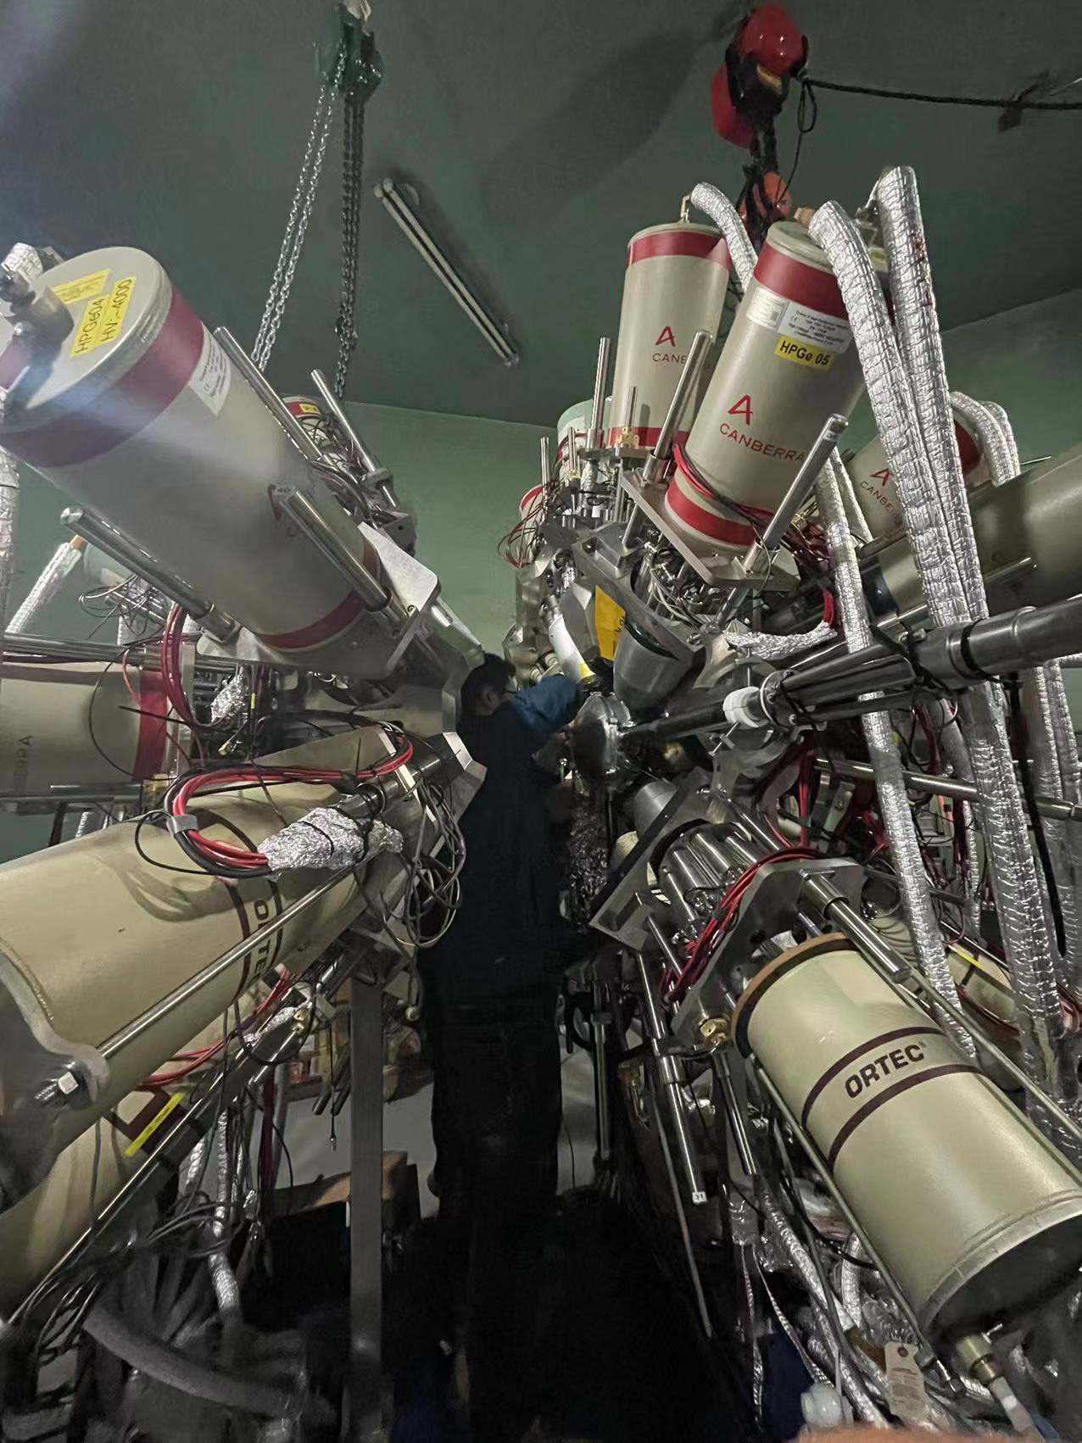
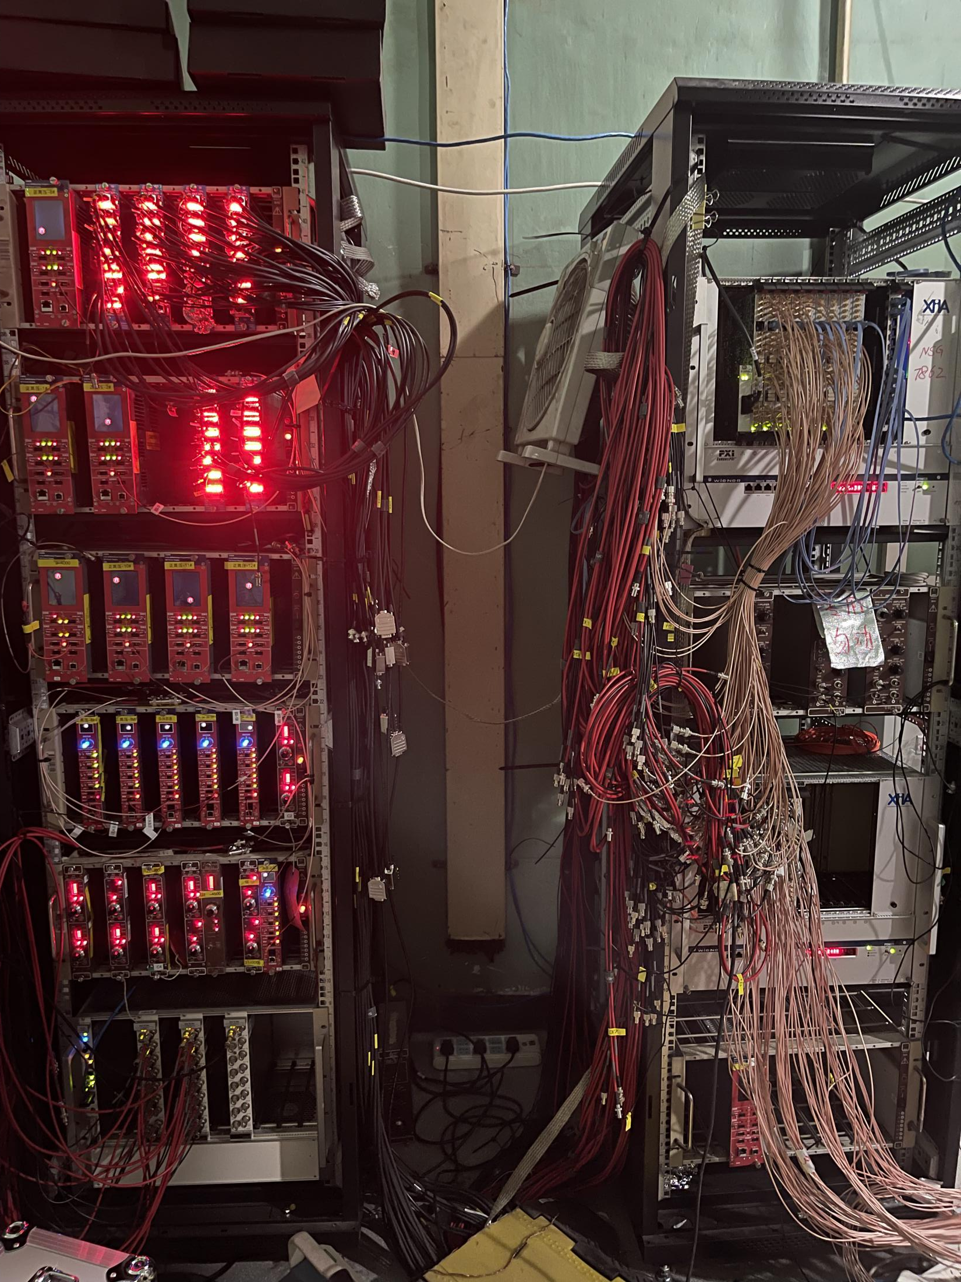
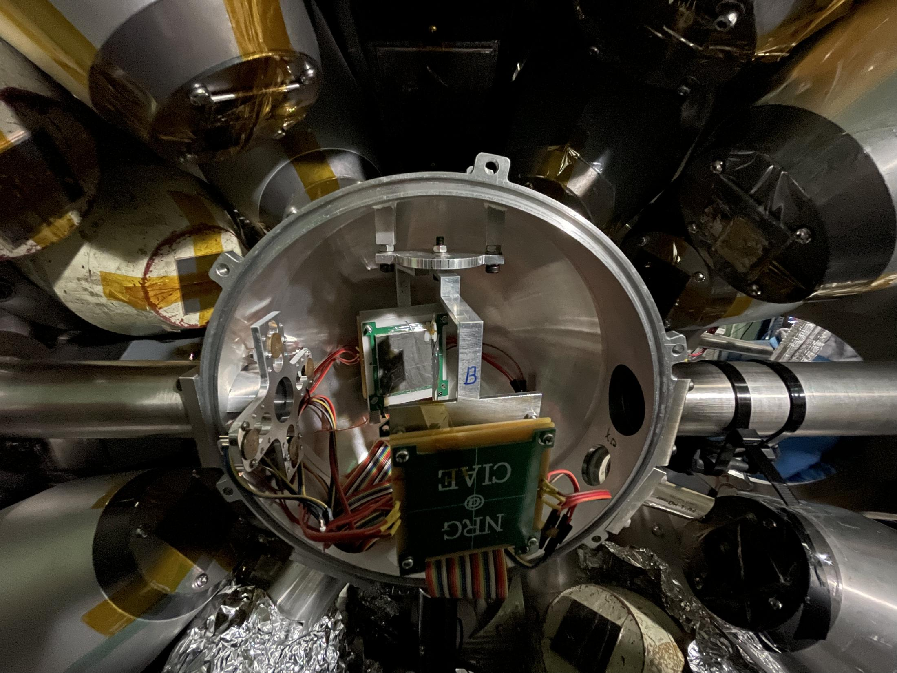
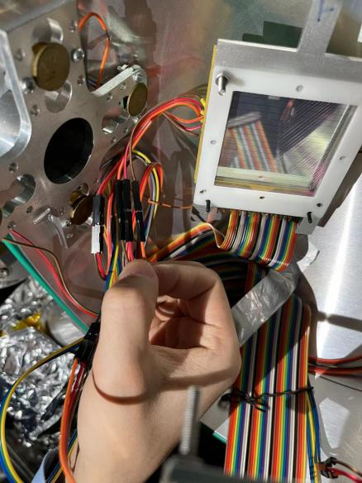
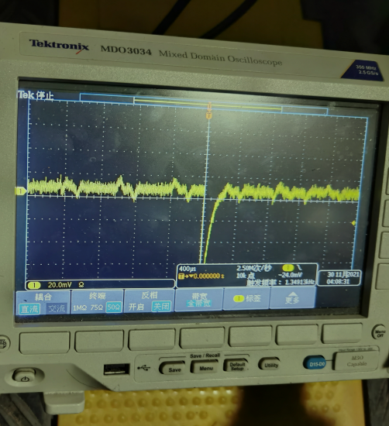
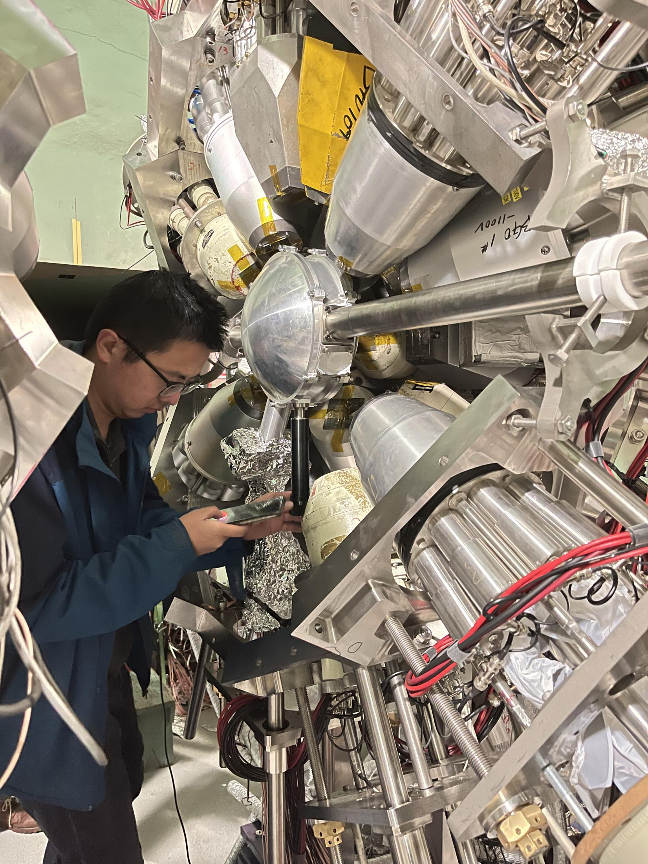
⁸⁸Y（n，g）截面间接测量

Slide 7
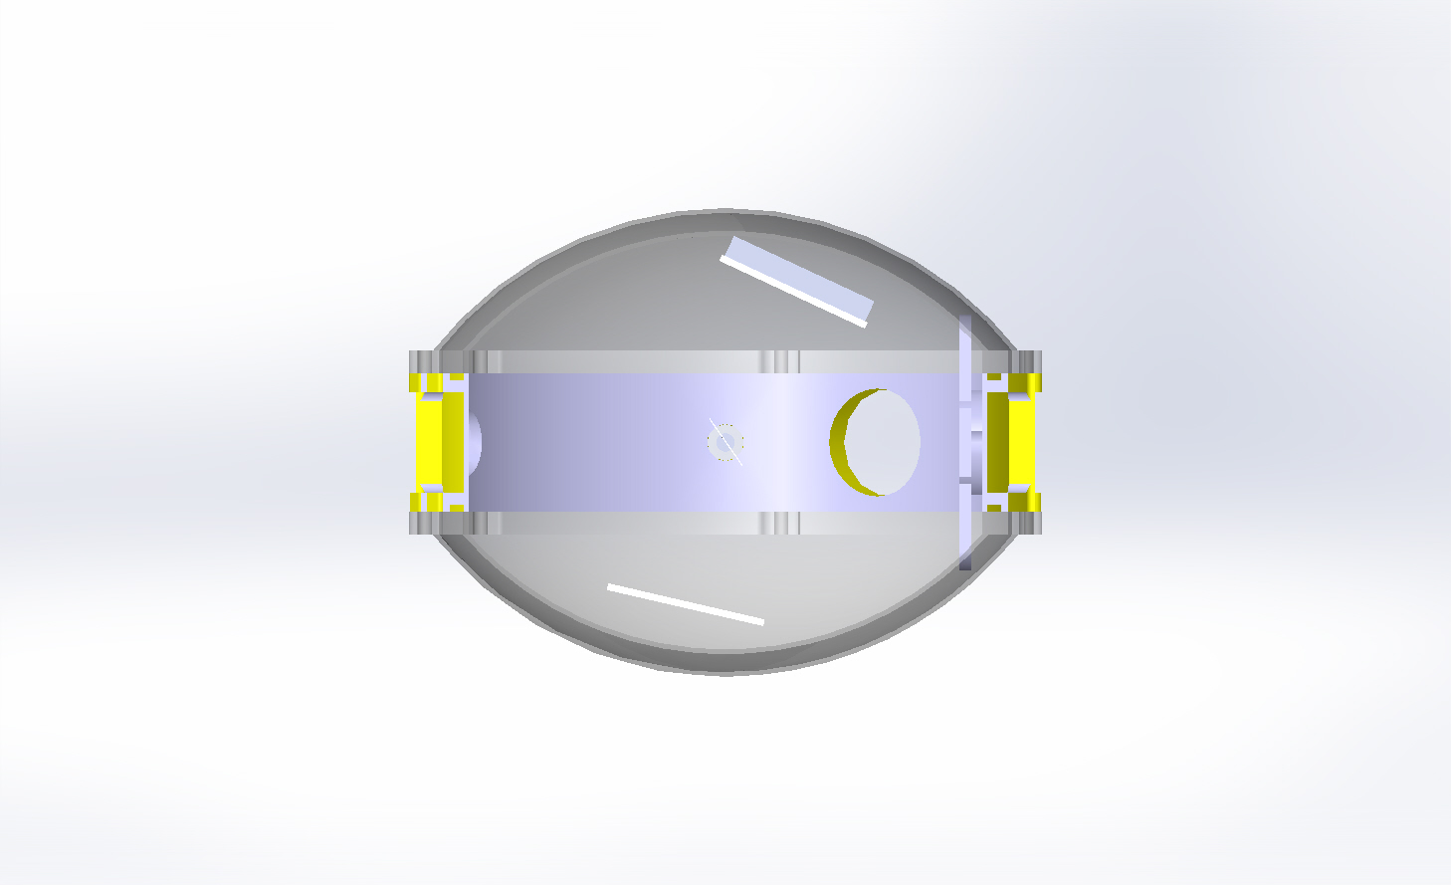
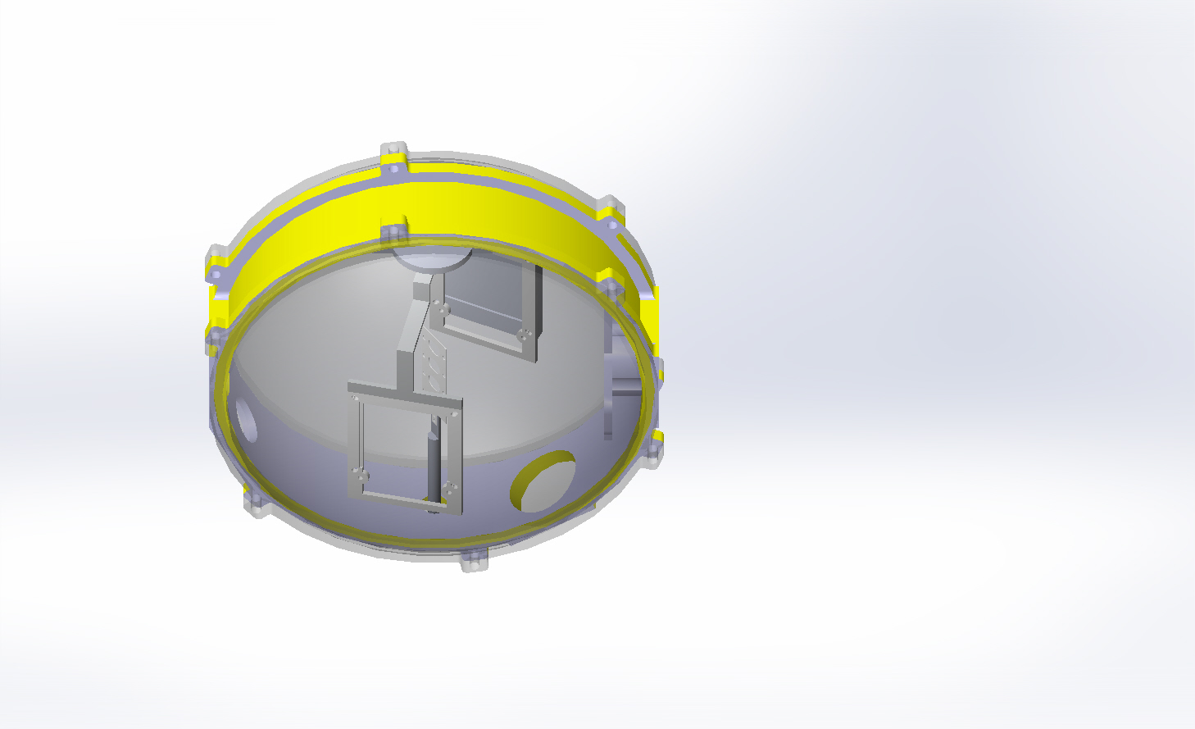
⁸⁸Y(n, γ)截面测量—实验布局
通过计算, 考虑死区等因素, 确定以下布局.
-105°
Monitor
target
DSSD/QSD
22 MeV p⁺
Target
65°
靶室实验布局
立体图

Slide 8
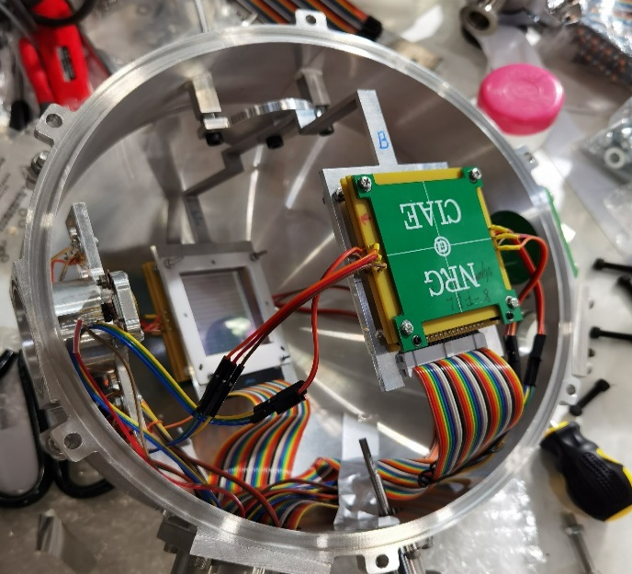
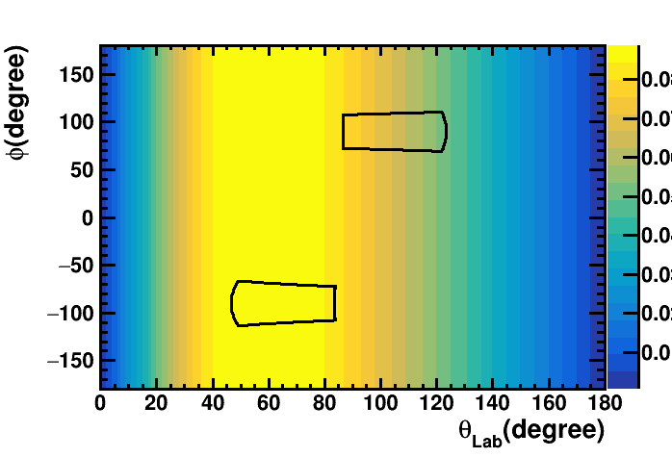
⁸⁸Y(n, γ)截面测量—探测器
Si ΔE-E望远镜
望远镜分三层，100(90)umDSSD，1500 QSD， 1500QSD, 组成两组;
望远镜置于距离靶 75 mm, 相对束流65°和-100°.
质子非弹探测效率:3.69%与2.61%.
分辨率: 0.4-0.7%.
Si ΔE-E望远镜置于靶室
Si探测器的空间立体角

Slide 9
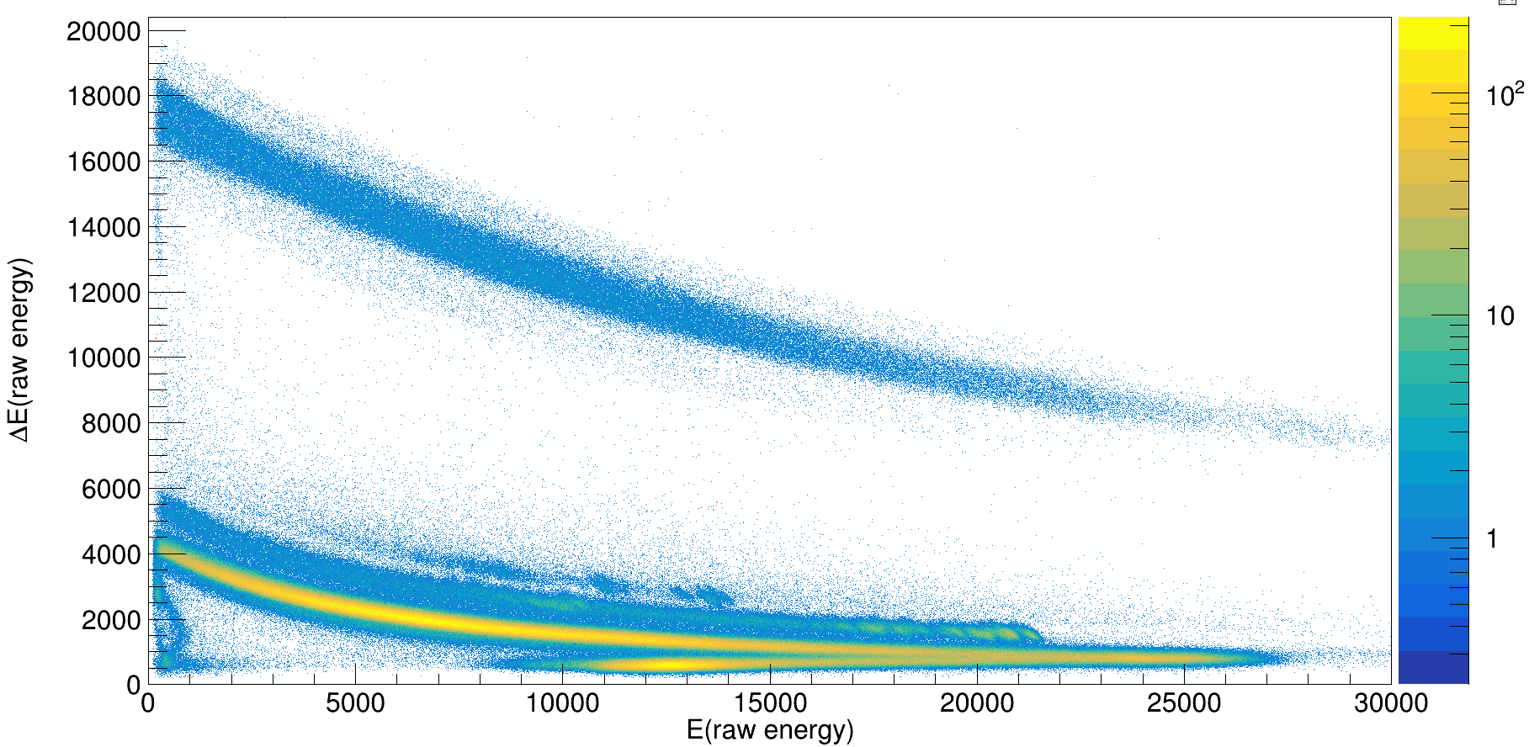
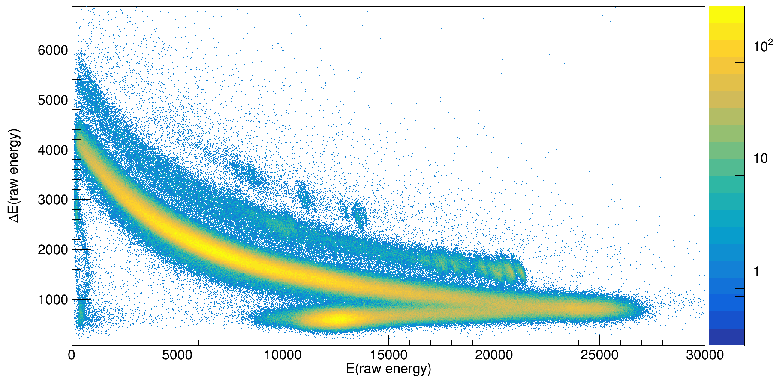
22MeV p+⁸⁹Y
α
d
t
p

Slide 10
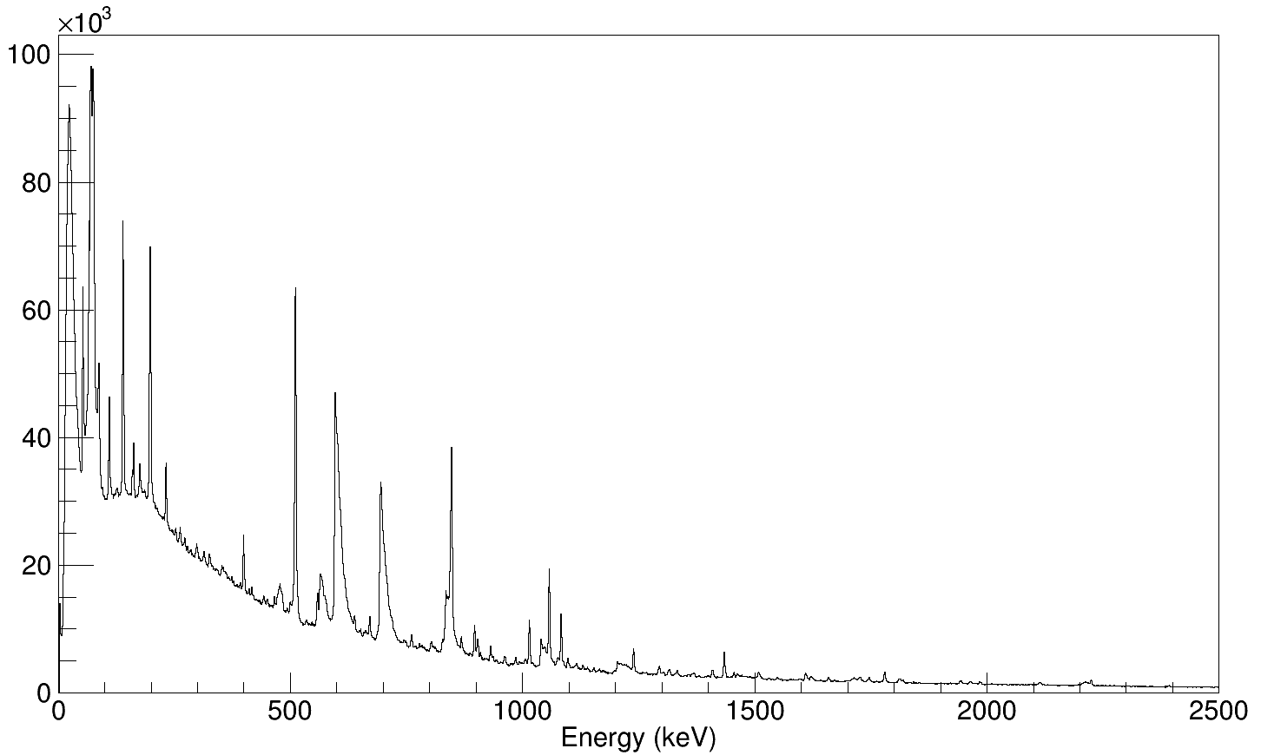
γ 单谱

Slide 11
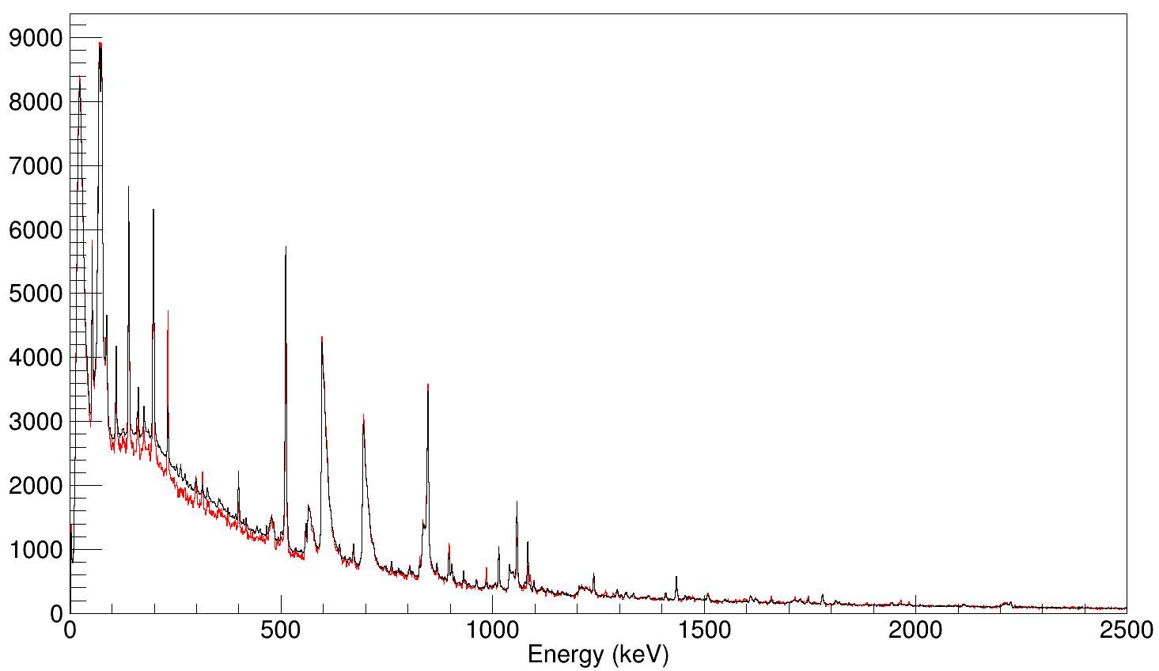
P && γ

Slide 12
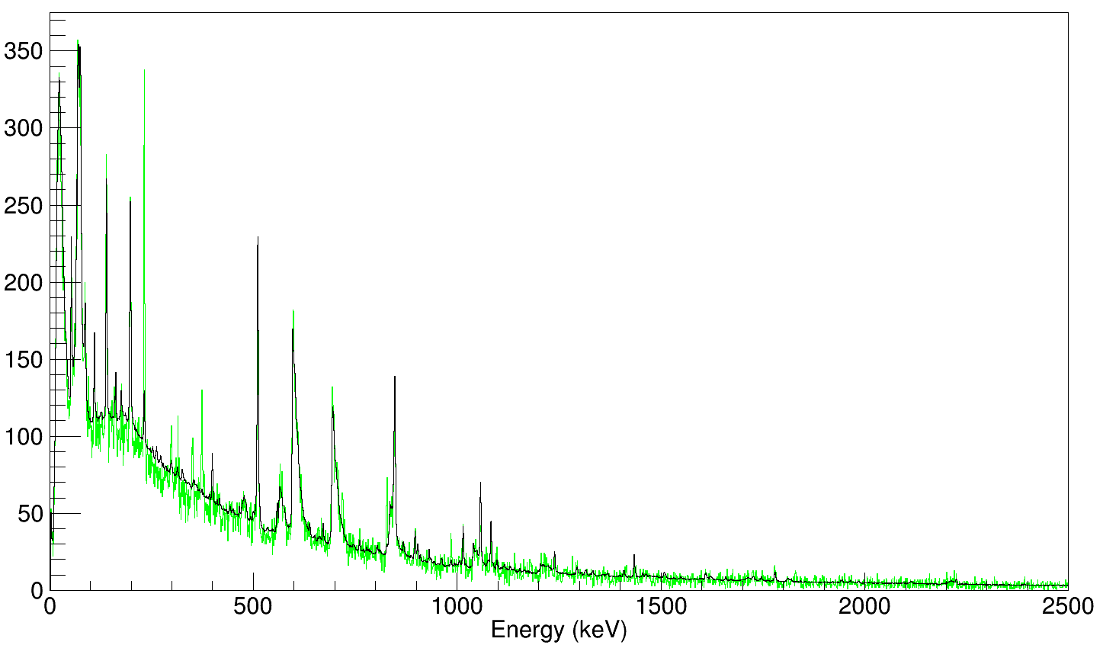
d && γ

Slide 13
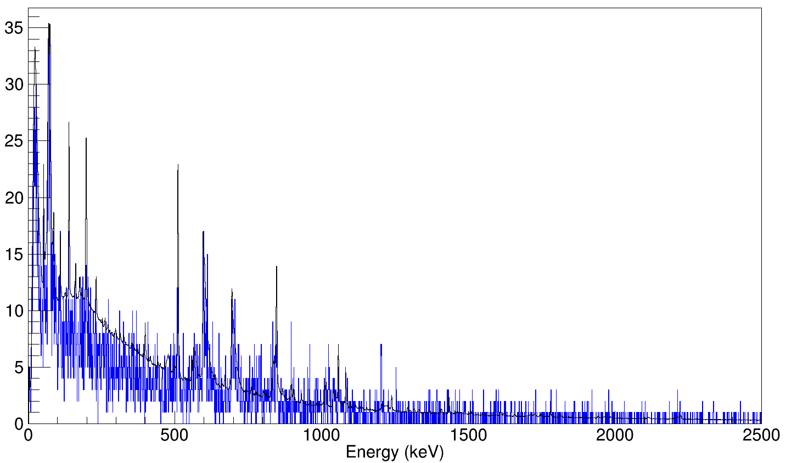
t && γ

Slide 14
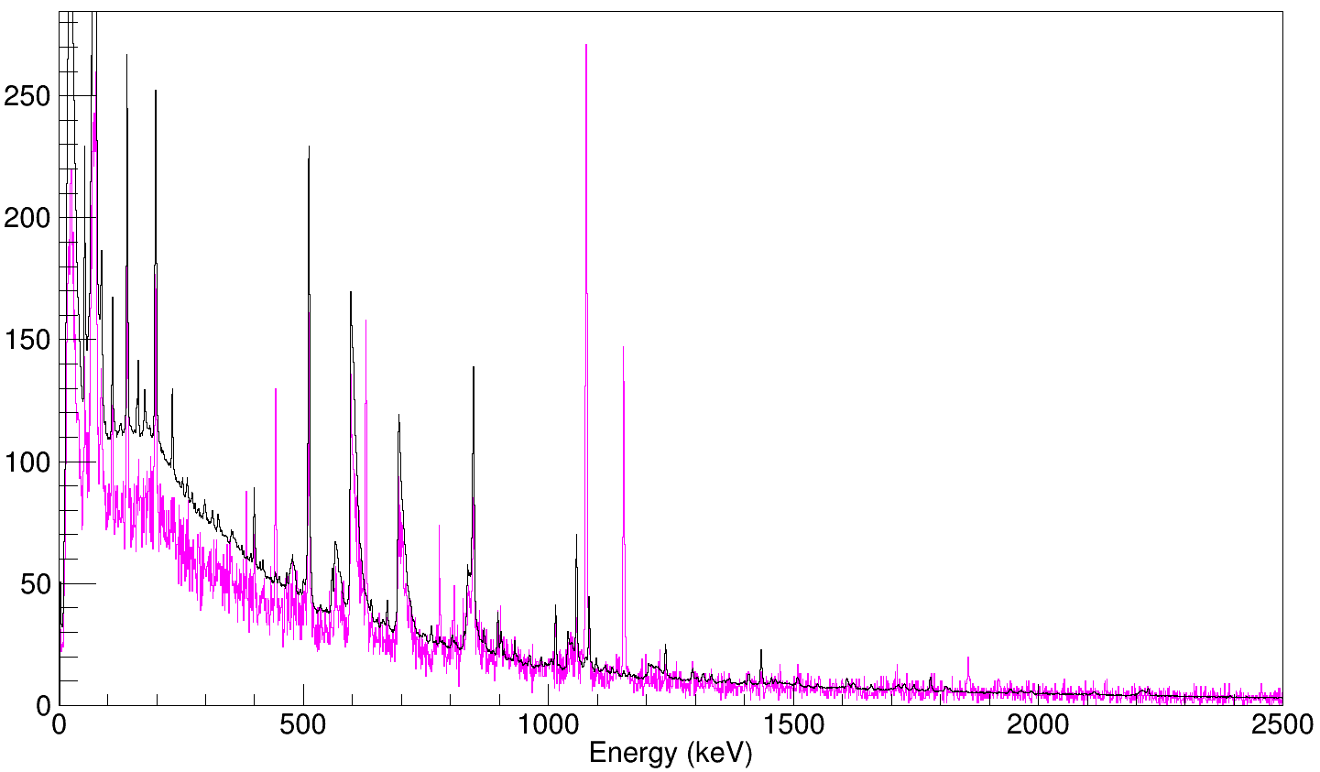
α && γ

Slide 15
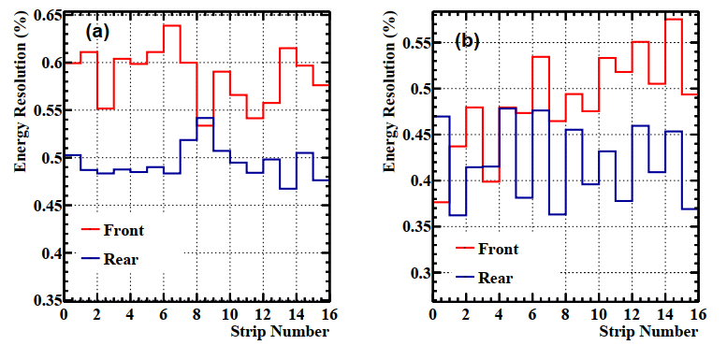
望远镜能量分辨

Slide 16
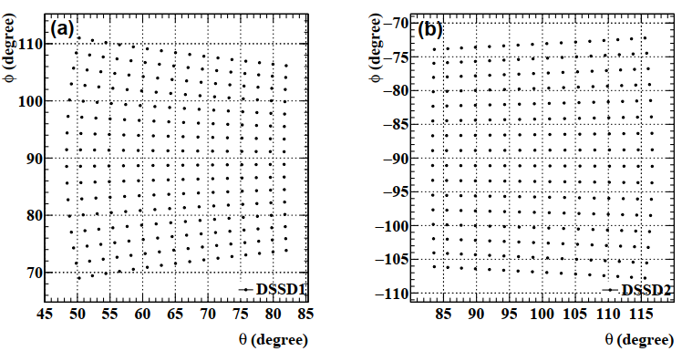
α && γ

Slide 17
Si条能量自刻度
α && γ

Slide 18
Si条能量自刻度

Slide 19
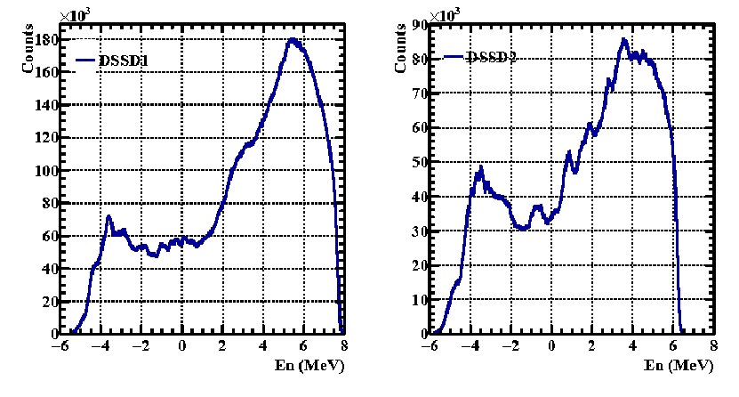

Slide 20
替代反应法得到的⁸⁸Y中子俘获截面

Slide 21
谢谢！

